Slide 1
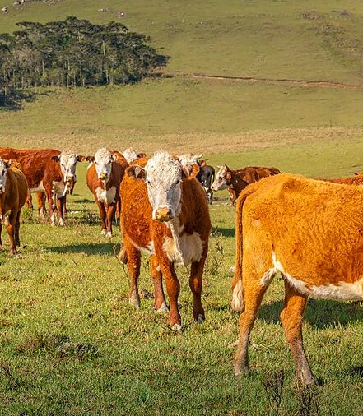

AgroNomad
MONITOREO INTELIGENTE DE GANADO
E.E.S.T N°7 IMPA “TRQ“ – Eje Libre
Della Torre, Joaquín
Gonzalez Camiscia, Santiago
Romero Dominguez, Braulio
Villegas Gonzalez, Alejandro

Slide 2

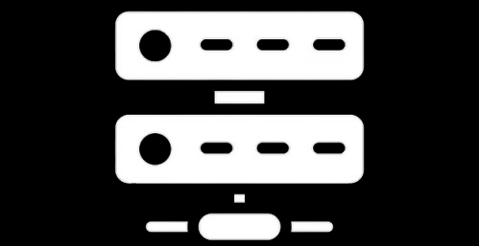
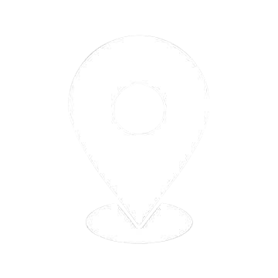
Componentes del Proyecto
01
Solución tecnológica en el sector agropecuario
AGRONECK — Collares Smart en Campo
AGROBOT — Estación fija de Recepción
AGROSERVER — Dashboard de Usuario

Slide 3
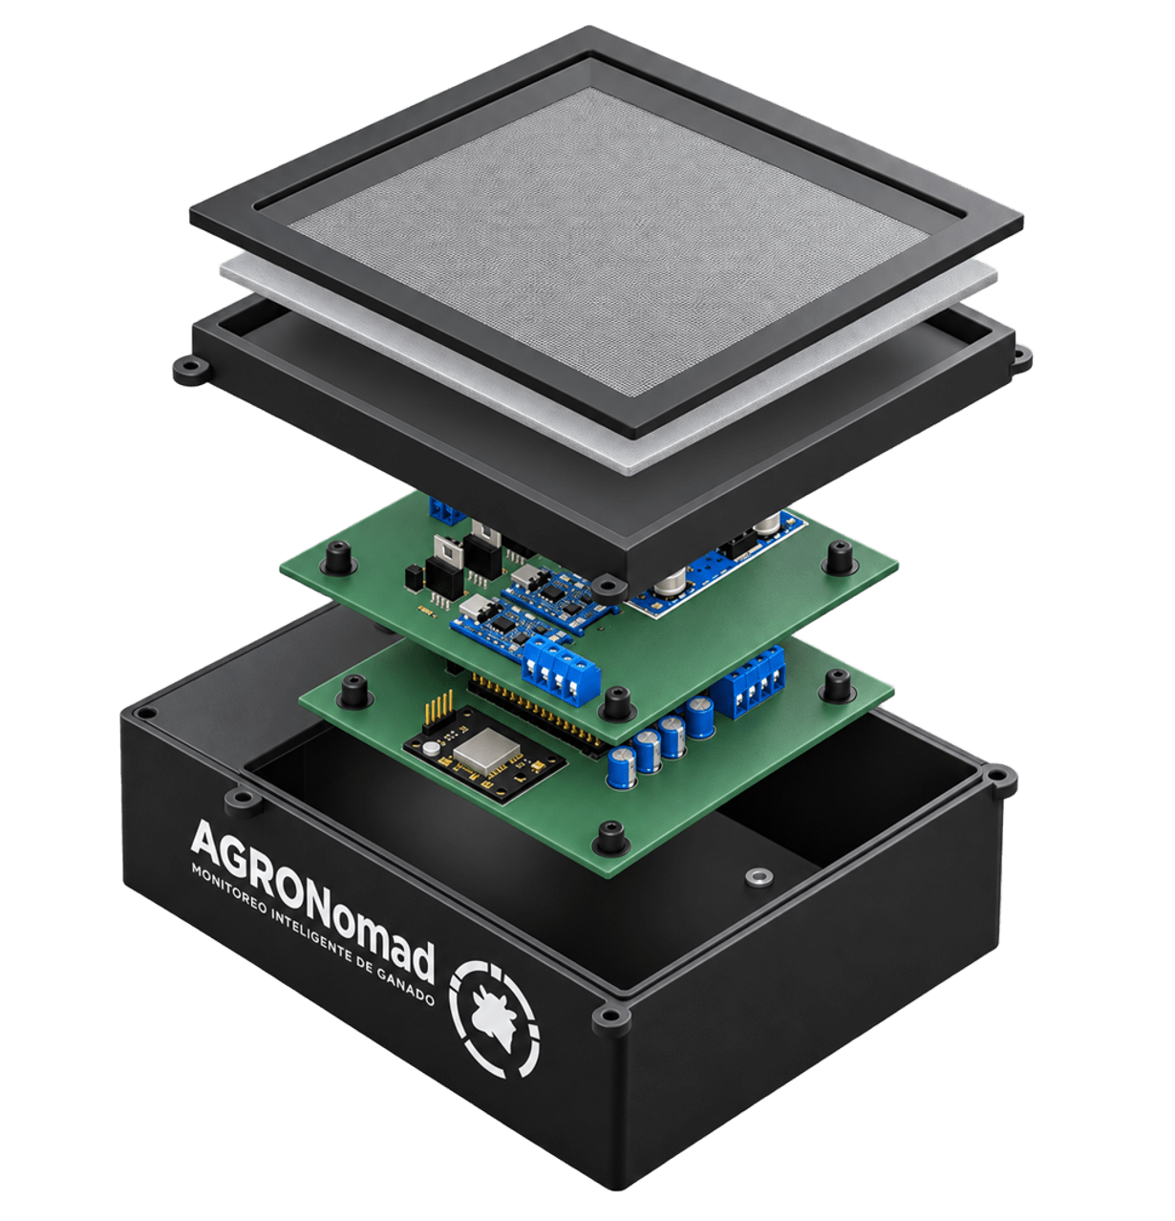
AgroNeck
02
Prestaciones integradas en el AgroNeck
Asignación de perfil haciendo a cada AgroNeck un collar único por cada animal.
Ubicación GPS y registro de actividad diaria.
Medición de temperatura interna estimada.
Sistema de ahorro energético “Deep Sleep”.
Autonomía energética solar.

Slide 4
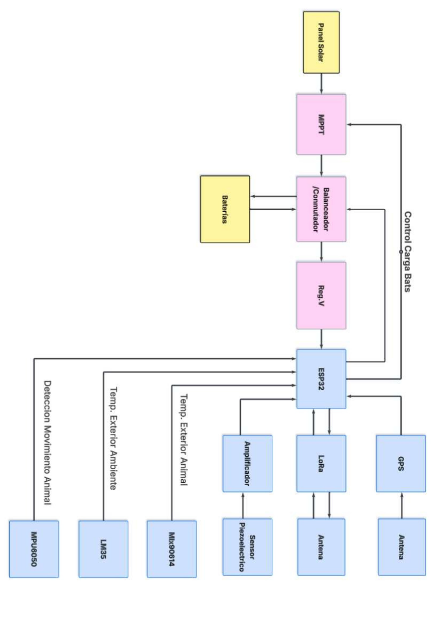
AgroNeck
02
Diagrama de bloques
Módulos
Microcontrolador — ESP32
Módulo GPS — NEO6MV2
Módulo LoRa — XL1278
Acelerómetro — MPU6050
Sensado Temp. Int. — MLX90614
Sensado Temp. Ext. — LM35

Slide 5
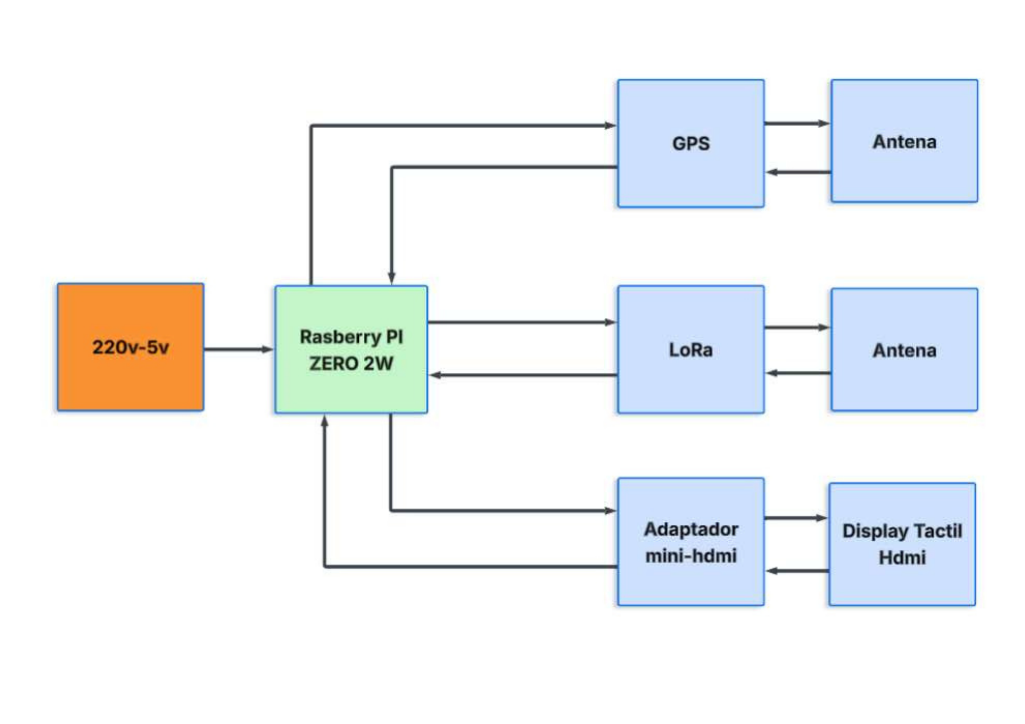
AgroBot
03
Arquitectura
Diagrama de bloques
Un AgroBot es una estación de recepción de datos fija encargada de recibir y procesar los datos de los AgroNecks.
Cada AgroBot generará una dashboard llamada AgroServer que será la interfaz del usuario.
El AgroServer también podrá ser abierto en dispositivos conectados a la red Wi-Fi que genera el AgroBot.
Los AgroBots son los centros de control del ecosistema AgroNomad.

Slide 6
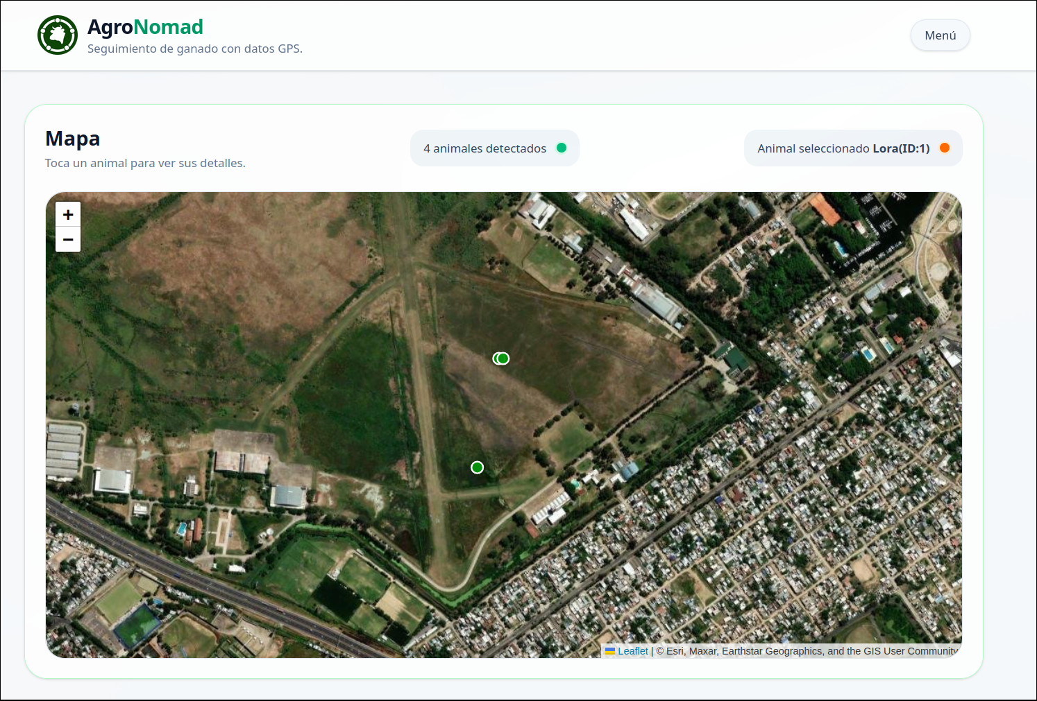
AgroServer
04
Mapeo del área de trabajo establecida y posición de los animales.
Asignación de perfil a cada collar con información fundamental del animal.
Observación de distancia recorrida por el animal durante el día.
Alertas ante animales fuera del área de trabajo o con parámetros fuera de rango.
Tecnologías web para el desarrollo: React.js, Node.js y Express.js.

Slide 7


